Slide 1
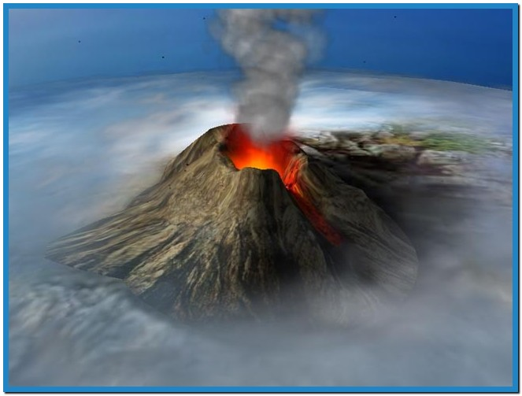
Движения земной коры Вулканизм.

Slide 3
Строение вулкана

Slide 4
Действующий

Slide 5
Проснувшийся

Slide 6
Потухший

Slide 7
Гавайский тип

Slide 8
Везувийский тип

Slide 9
Пелейский тип

